Slide 1
Федеральное государственное бюджетное образовательное учреждение высшего образования "Красноярский государственный медицинский университет имени профессора В.Ф. Войно-Ясенецкого" Министерства здравоохранения Российской Федерации Кафедра лучевой диагностики ИПО
Мультимодальная визуализация транспозиции магистральных артерий
Часть 3
Arzu Canan, Ravi Ashwath,
Prachi P.Agarwal, Christopher Francois, Prabhakar Rajiah
Published Online: Jan 22 2021
https://doi.org/10.1148/rg.2021200069
Выполнил: врач-ординатор 1-го года кафедры лучевой диагностики ИПО
Николаев Н.М.
Notes:
Добавьте «обучения» после «ординатор 1-го года»

Slide 2
Осложнения Операции Мастарда
Стеноз полых и легочных вен наблюдается у 20% пациентов , перенесших операции предсердного переключения кровотока , хотя только у 5% пациентов наблюдаются симптоматика.
Стеноз следует оценивать до установки проводов кардиостимулятора, так как провод может ухудшить стеноз до окклюзии.
Трансторакальная эхокардиография имеет низкую точность по сравнению с МРТ, при оценке стеноза.

Slide 3
МР-ангиографии у пациента, перенесшего операцию Мастарда по поводу D-TМA
Стеноз дистальной части верхней полой вены

Slide 4
МРТ видеофрагмент у пациента, перенесшего Операции Мастарда
Стеноз дистальной части верхней полой вены

Slide 5
Визуализация осложнений
КТ также может помочь в оценке стеноза и коллатералей, но не помогает в оценке кровотока.
КТ и МРТ могут быть неточными при дифференциации тяжелого стеноза от окклюзии.
Селективная ангиография выявляет небольшие каналы в перегородках, которые на КТ и МРТ кажутся закрытыми.
Значительный стеноз перегородки может потребовать лечения с помощью чрескожной баллонной дилатации и установки стента или хирургического вмешательства. КТ также полезна для оценки осложнений при установке стента.

Slide 6
Видеофрагмент селективной ангиографии у пациента с Д-ТМА, перенесшего Операции Мастарда
Стеноз дистальной части верхней полой вены.

Slide 7
Осложнения внутрипредсердной коррекции
Наличие фистулы перегородки можно увидеть у 20% пациентов после внутрипредсердной коррекции.
Большинство этих дефектов небольшие и гемодинамически незначимые.
Значительные дефекты могут вызвать инсульт, цианоз или парадоксальную эмболию.
Трансторакальная и чреспищеводная эхокардиография является точным методом в обнаружении фистул перегородки.
На МРТ идентификация дефекта может быть сложной задачей, особенно если он небольшой (чувствительность 66,7%, специфичность 100%)

Slide 8
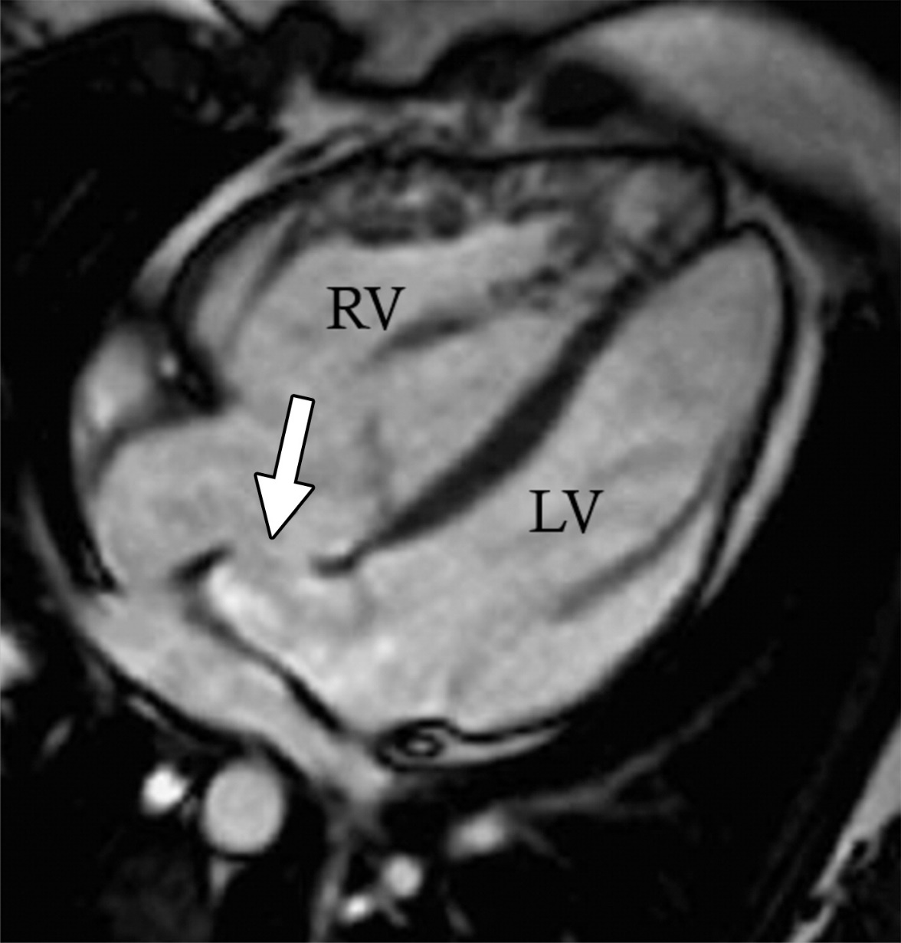
МРТ-изображение пациента, перенесшего внутрипредсердную коррекцию
Сообщение между левым предсердием и легочными венозными путями, что указывает на дефект перегородки.

Slide 9
Визуализация дефекта заплатки
Отсутствие визуализации дефекта на МРТ не исключает ее наличие.
Форма левого желудочка также может указывать на значительный дефект перегородки, поскольку левый желудочек принимает шаровидную форму по сравнению с обычной формой банана или полумесяца.
Дефект перегородки еще сложнее визуализировать на КТ.
Селективная ангиография является высокодиагностическим методом выявления дефекта перегородки.

Slide 10
Селективная ангиография у пациента с Д-ТМА, перенесшего внутрипредсердную коррекцию
Экстравазация контрастного вещества из перегородки на уровне нижней полой вены.

Slide 11
Селективная ангиография
Окклюдера Amplatzer (Abbott), размещенный в месте дефекта.
Экстравазации контрастного вещества не наблюдается.

Slide 12
Сердечная недостаточность
Появляется у 7-10% пациентов через 10 лет после проведения внутрипредсредной коррекции, с более высокой частотой в связи с сопутствующим ДМЖП.
Системный ПЖ страдает из-за ремоделирования, вторичного по отношению к повышенной системной постнагрузке, несоответствии коронарного артериального кровотока и потребности миокарда в кислороде.
Проведение эхокардиографии затруднительно из-за локализации и сложной геометрии правого желудочка. МРТ, напротив, обеспечивает более надежные и точные измерения размера и функции ПЖ.

Slide 13
МРТ изображение гипертрофированного правого желудочка
Дисфункция ПЖ (не показана) также присутствует, что указывает на сердечную недостаточность.

Slide 14
КТ ангиографическое изображении гипертрофированого ПЖ
Зеленый контур = эпикардиальный контур ЛЖ,
Красный контур = эндокардиальный контур ЛЖ,
Желтый контур = эндокардиальный контур ПЖ.

Slide 15
MРТ-видеофрагмент пациента с D-TМA, перенесшего операцию Сеннинга
Дилатация, гипертрофия и систолическуя дисфункция системного правого желудочка. Трикуспидальная регургитация.

Slide 16
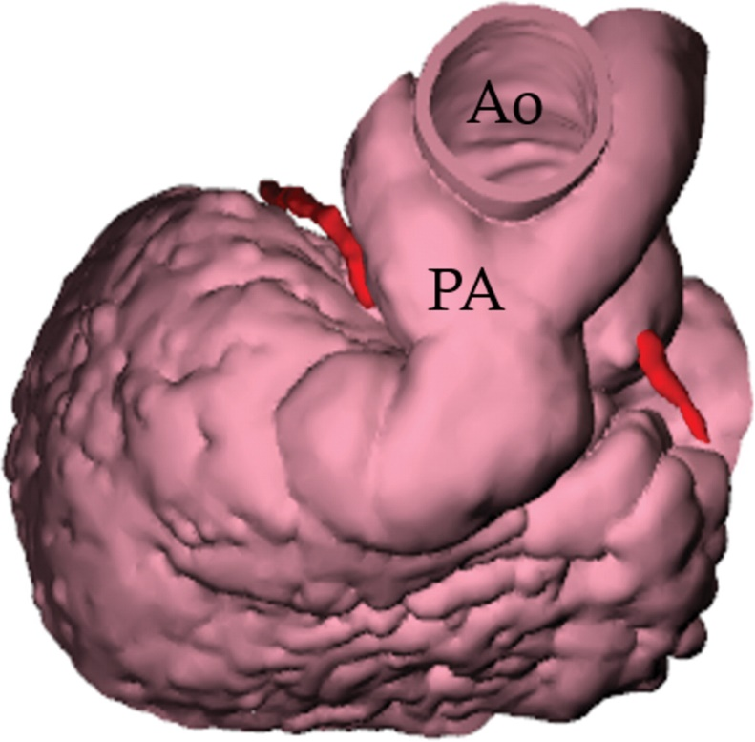
Операция артериального переключения
Пациенты, перенесшие операция артериального переключения, имеют лучшие результаты, чем те, кто перенес внутрипредсердную коррекцию, с долгосрочной выживаемостью 88–97%.
На МР- и КТ-изображениях отличительной чертой операция артериального переключения является легочной ствол, расположенный кпереди от восходящей неоаорты, при этом правая и левая ЛА огибают восходящую неоаорту.
3D моделированное КТ-изображение сердца

Slide 17
КТ ангиография сердца
Из-за такой анатомии и рубцовой ткани в месте анастомоза, легочный ствол может быть сдавлен грудиной и неоаортой.
Ветви ЛА также меньше по сравнению с таковыми у лиц без патологии.

Slide 18
Коронарные осложнения операции артериального переключения
Коронарные артерии подвержены риску стеноза или окклюзии после операции артериального переключения из-за фиброза швов, утолщения интимы, перегиба, растяжения или сдавления ЛА, особенно с дилатацией корня неоаорты.
Стеноз коронарных артерий является наиболее частой причиной ранней смертности после операции артериального переключения с частотой 2-11% и может проявляться ранней аритмией.

Slide 19
Коронарные осложнения операции артериального переключения
МРТ может помочь в оценке проксимального коронарного русла, которые наиболее подвержены риску, в то время как КТ может помочь в оценке всех коронарных артерий.
Ишемию миокарда можно обнаружить при перфузионной МРТ с контрастным усилением. Инфаркт визуализируется у 1,8% пациентов, перенесших операцию артериального переключения , в виде субэндокардиального или трансмурального позднего контрастирования гадолинием.

Slide 20
КТ ангиография сердца у пациента, перенесшего операцию артериального переключения
Функционирующая коронарная артерия, отходящая от правого синуса, и стенозированная левая коронарная артерия (стрелочка)

Slide 21
Аортальные осложнения после операции артериального переключения
Расширение корня неоаорты является частым поздним осложнением, обнаруживаемым в 76% случаев.
Предполагаемыми причинами являются: ДМЖП, внутреняя аномалия неоаортальной стенки и угловатую форму дуги аорты.
Измерить диаметр корня неоаорты можно с помощь КТ и МРТ ангиографий.

Slide 22
МР-ангиографическое изображение с контрастным усилением у пациента, перенесшего операцию артериального переключения, визуализирует дилятацию корня неоаорты

Slide 23
Осложнение ЛА после операции артериального переключения
Стеноз ствола легочной артерии и ветвей легочных артерий является частым осложнением и наблюдаемым у 5-40% пациентов после операции артериального переключения, при этом до 28% пациентов требуют хирургического вмешательства.
Стеноз ветви ЛА встречается чаще, чем стеноз ствола легочной артерии, особенно слева, где ветвь пересекает восходящую аорту, и у пациентов, перенесших ранее баллонную ангиопластику.

Slide 24
МР-ангиографическое изображение легочного кровотока 9-летней девочки, перенесшей операции артериального переключения
выраженное сужение левой легочной артерии

Slide 25
Дилатация и недостаточность желудочков
У большинства пациентов, перенесших операцию артериального переключения, объем желудочков нормальный.
Дилатация ЛЖ (26%) и недостаточность ЛЖ (21,5%) могут быть последствиями аортальной регургитации.
Другие причины левожелудочковой недостаточности включают нарушения коронарной перфузии и патологическую архитектуру миокарда.
Дилатация и недостаточность ПЖ могут быть обнаружены у 20% и 5,1% пациентов, соответственно.

Slide 26
Осложнения операции Rastelli и Nikaidoh
Аритмии и внезапная сердечная смерть являются осложнениями операций Rastelli и Nikaidoh.
Стеноз ПЖ-ЛП канала является основным осложнением , которое может потребовать повторного вмешательства в первое десятилетие жизни.
Также может наблюдаться кальцификация, перекручивание, аневризма и кондуитная (легочная) регургитация. Стеноз коронарных артерий может быть замечен, если они реимплантированы.

Slide 27
Осложнения операции Rastelli
МРТ-ангиографическое изображение сердца контрастным усилением, показывает сужение экстракардиального канала между ПЖ и ЛА.

Slide 28
Осложнения операции Rastelli
Трехмерное объемное МРТ-ангиографическое изображение пациента, перенесшего операцию Растелли, показывает аневризму корня и восходящего отдела аорты с функционирующем экстракардиальным каналом

